Slide 1
Mariana Castagnino – Carlos Rossi Elgue

Slide 2
Hernández – Castagnino, astilla del mesmo palo

Slide 3
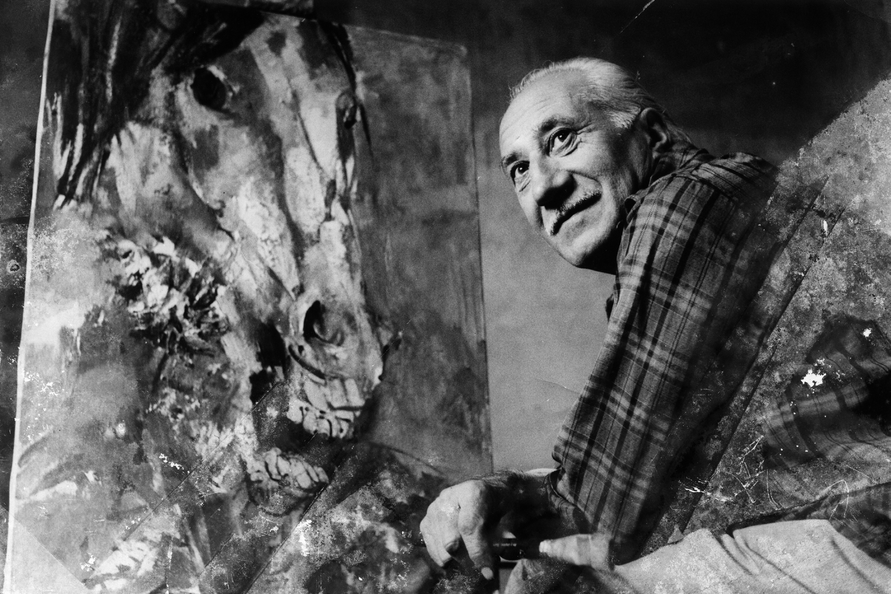
Juan Carlos Castagnino 1908 - 1972

Slide 4
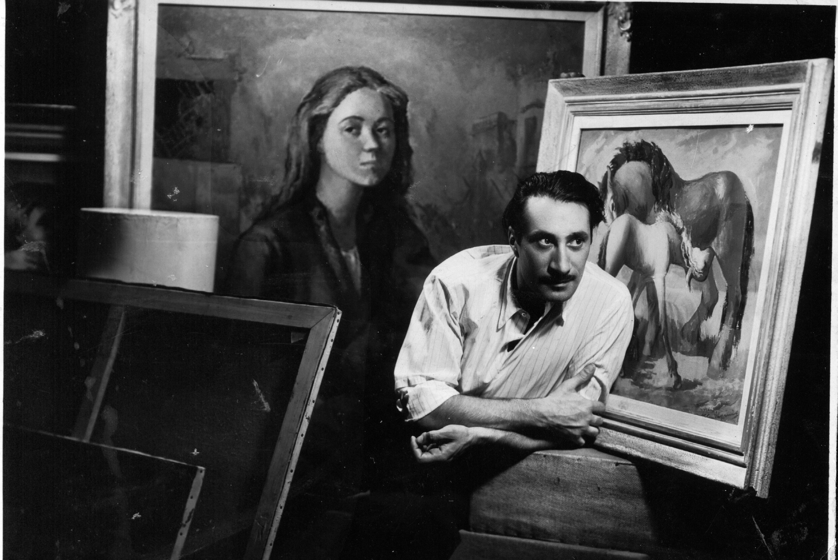

Slide 5
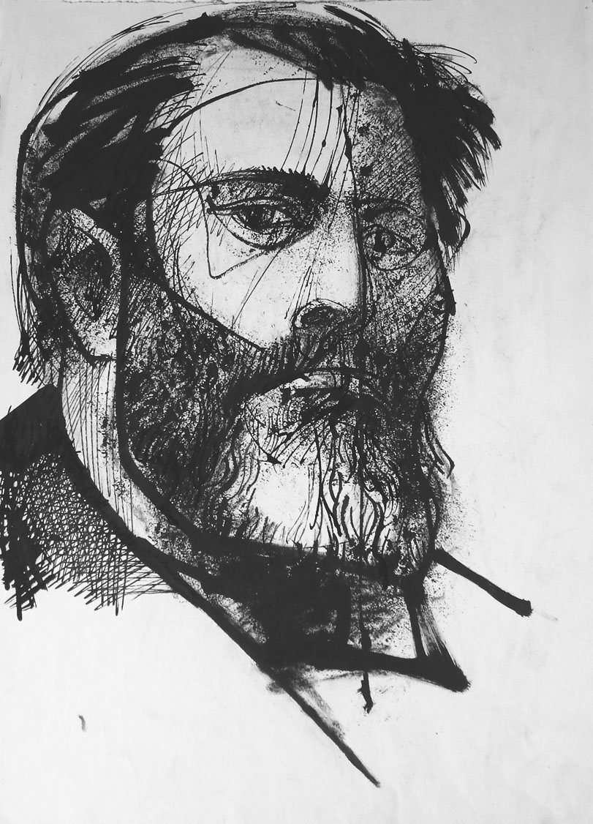
José Hernández
1834 - 1886

Slide 6
Y mientras domaban unos, otros al campo salían, y la hacienda recogían, las manadas repuntaban, y ansí sin sentir pasaban entretenidos el día.
Lo que pinta este pincel
Ni el tiempo lo ha de borrar;
Ninguno se ha de animar
A corregirme la plana;
No pinta quien tiene gana
Sino quien sabe pintar.
Hernández piensa en su pueblo

Slide 7
Y mientras domaban unos, otros al campo salían, y la hacienda recogían, las manadas repuntaban, y ansí sin sentir pasaban entretenidos el día.
Rodeo

Slide 8
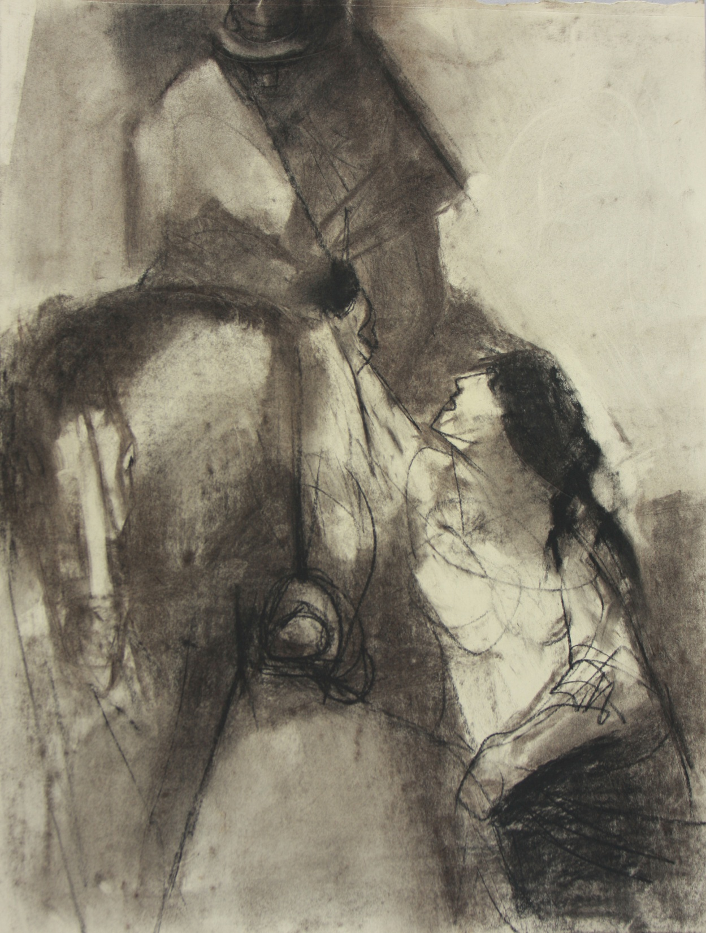
Y apenas la madrugada empezaba coloriar los pájaros a cantar, y las gallinas a apiarse, era cosa de largarse cada cual a trabajar.
Mate del estribo

Slide 9
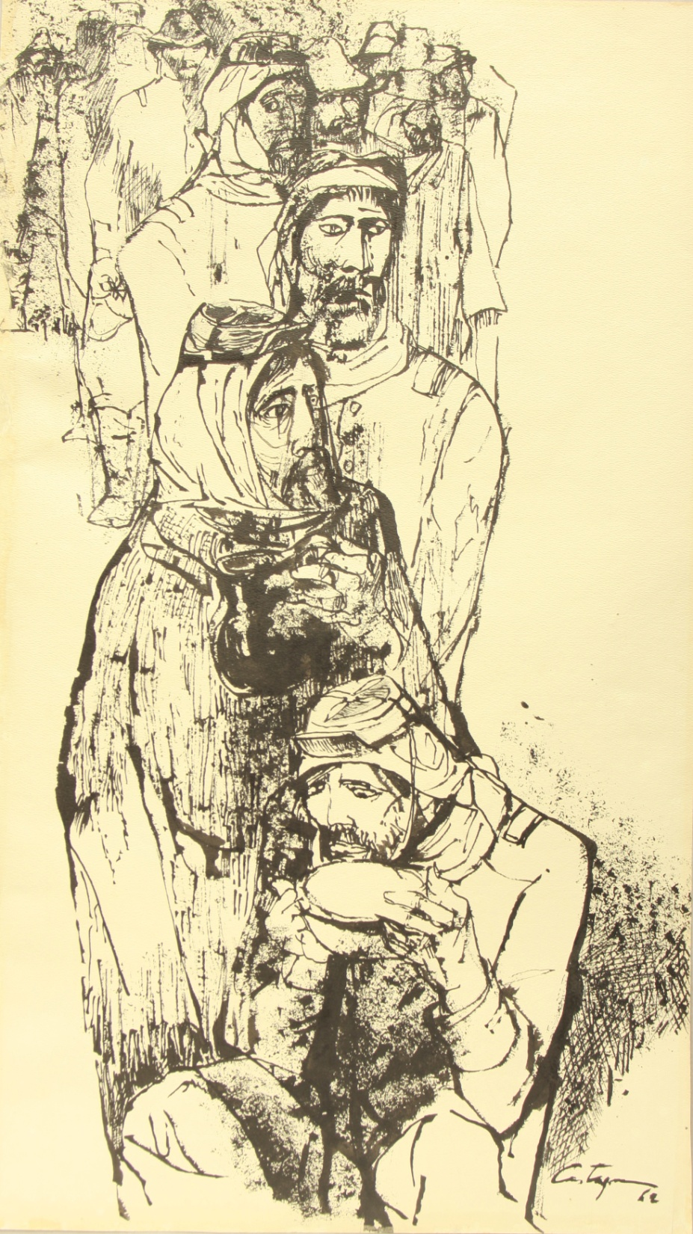
Y andábamos de mugrientos que el mirarnos daba horror; les juro que era un dolor ver esos hombres, ¡por cristo! En mi perra vida he visto una miseria mayor.
En la frontera

Slide 10
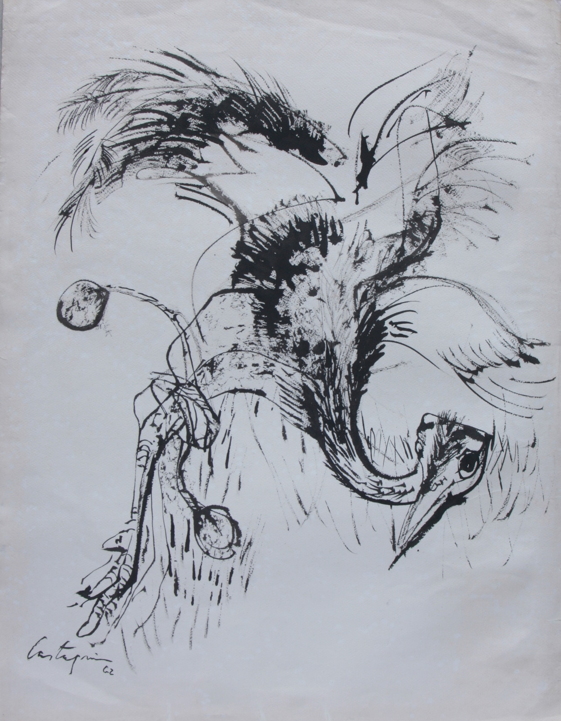
No teníamos más permiso, ni otro alivio la gauchada, que salir de madrugada cuando no había indio ninguno, campo ajuera a hacer boliadas, desocando los reyunos.
Ñandú boleado

Slide 11
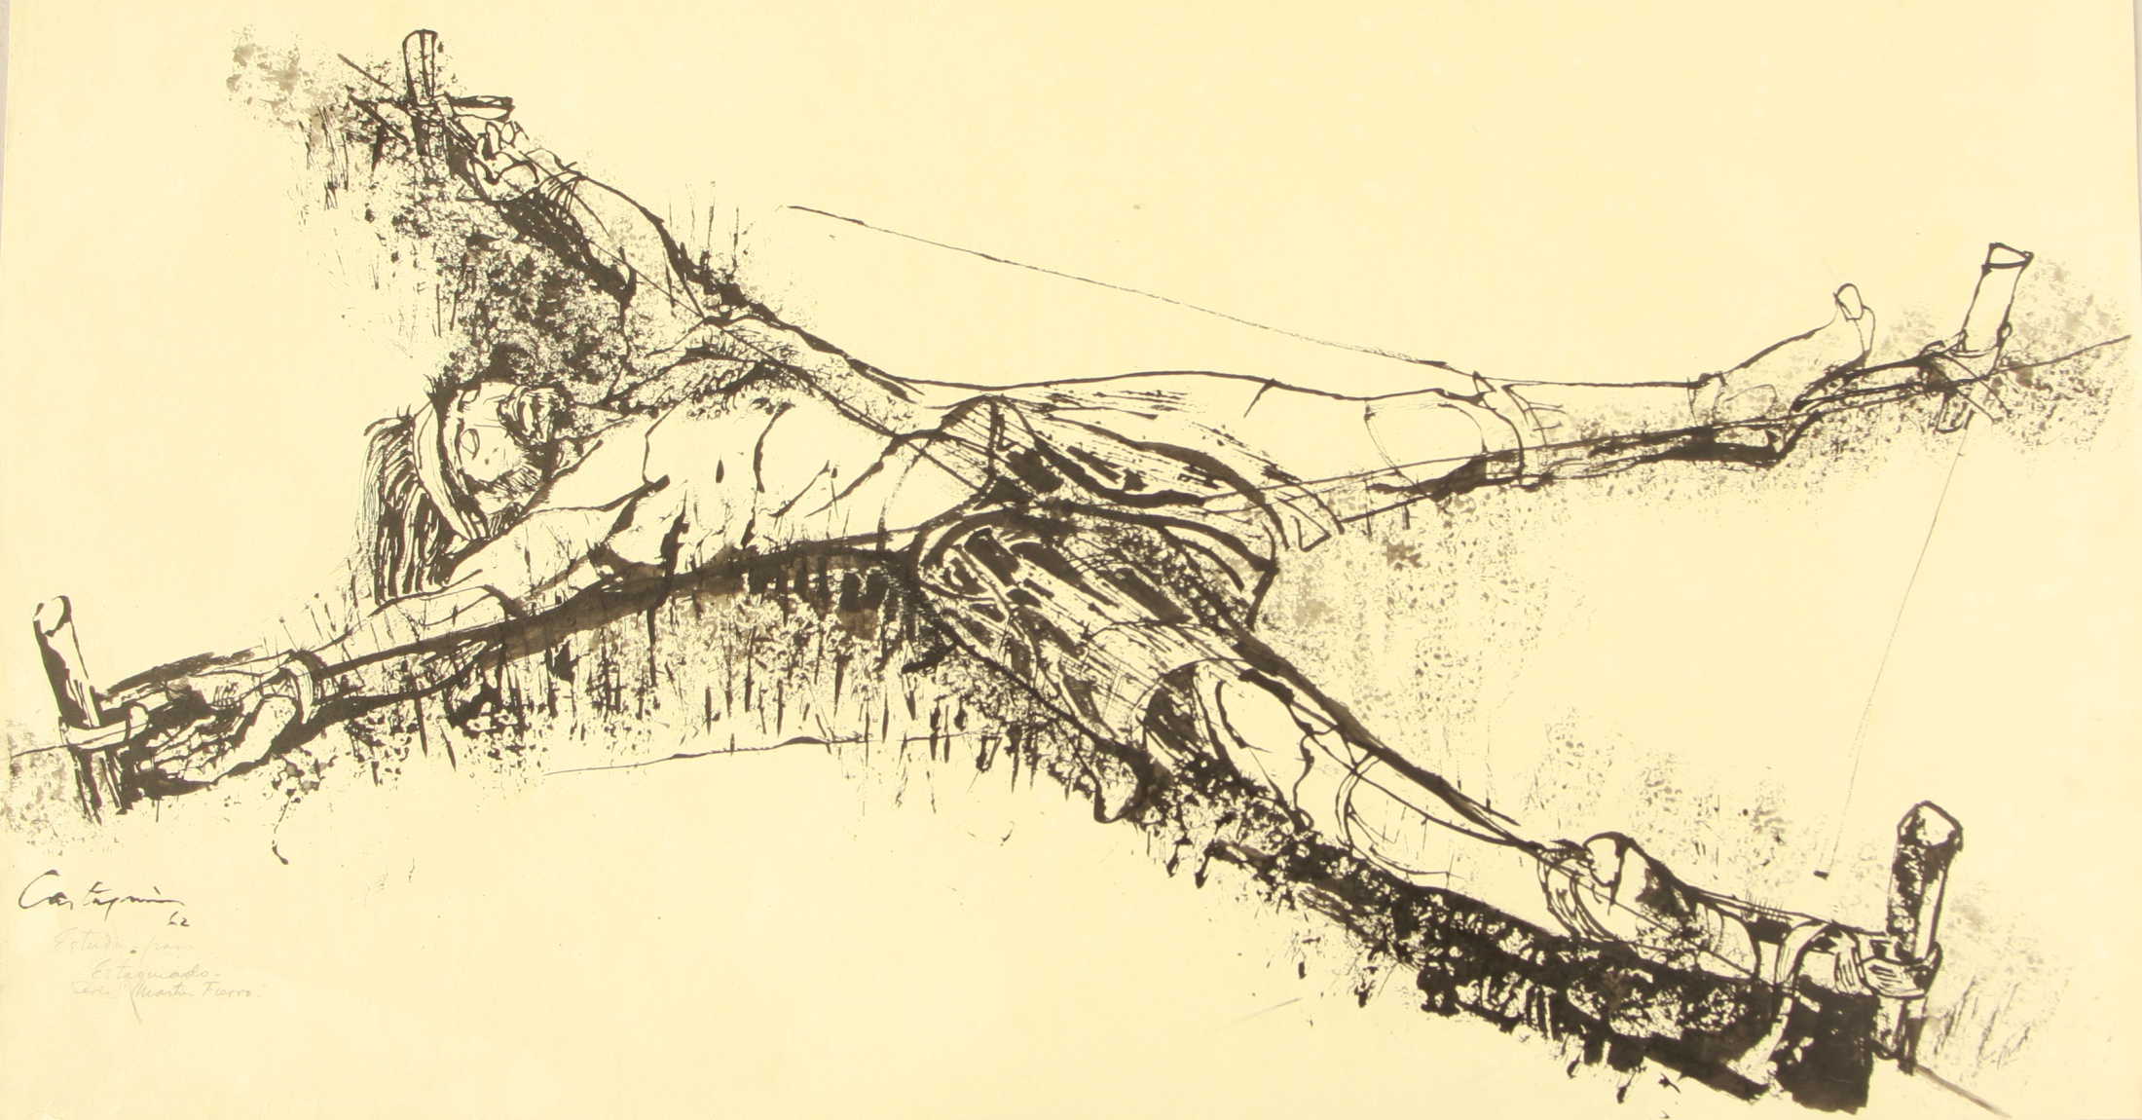
Entre cuatro bayonetas me tendieron en el suelo. Vino el mayor medio en pedo y allí se puso a gritar: ”Pícaro, te he de enseñar andar reclamando sueldos.”
Estaqueado

Slide 12
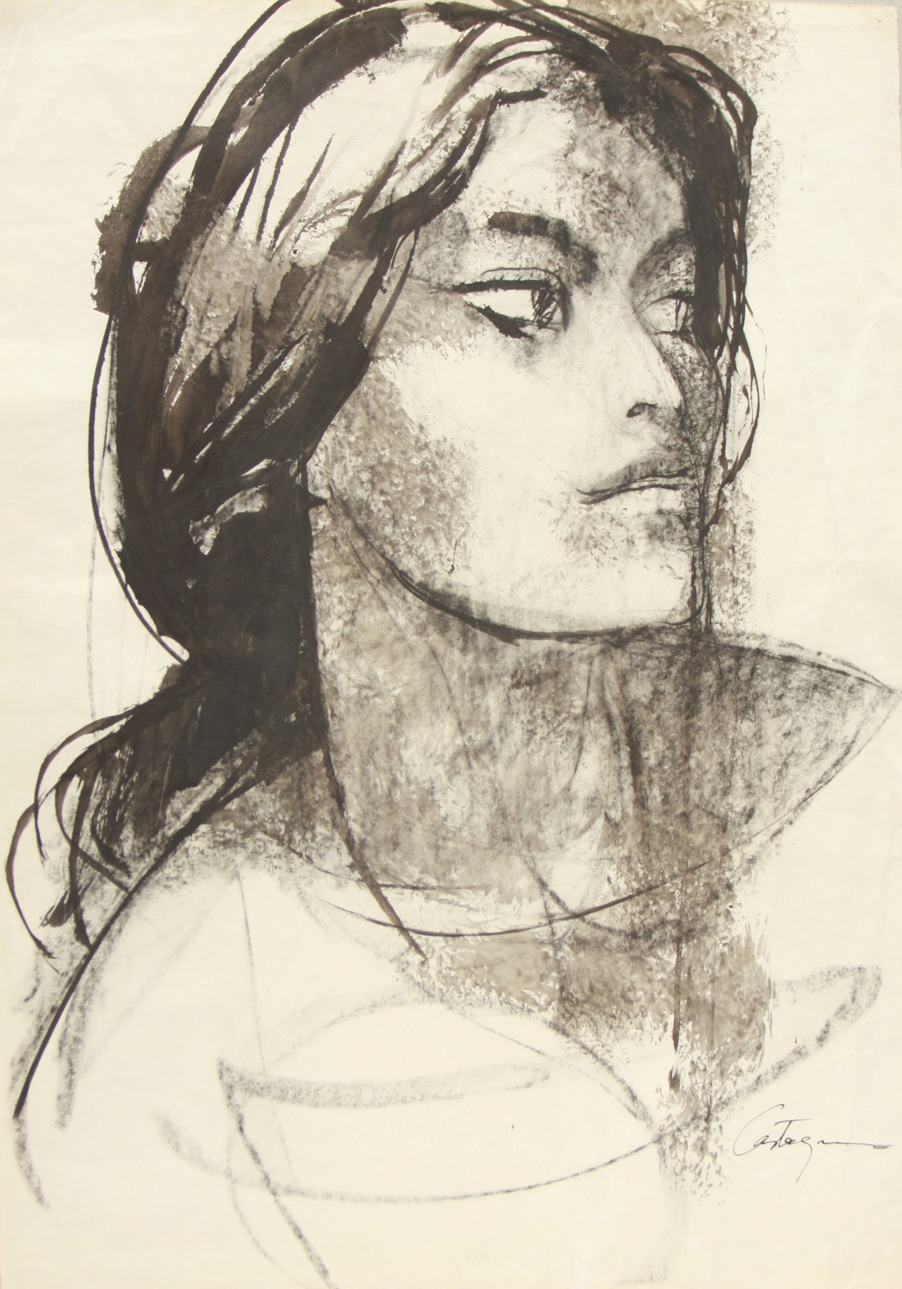
Tal vez no te vuelva a ver, prienda de mi corazón. Dios te dé su proteción ya que no me la dio a mí, y a mis hijos dende aquí les echo mi bendición.
China

Slide 13
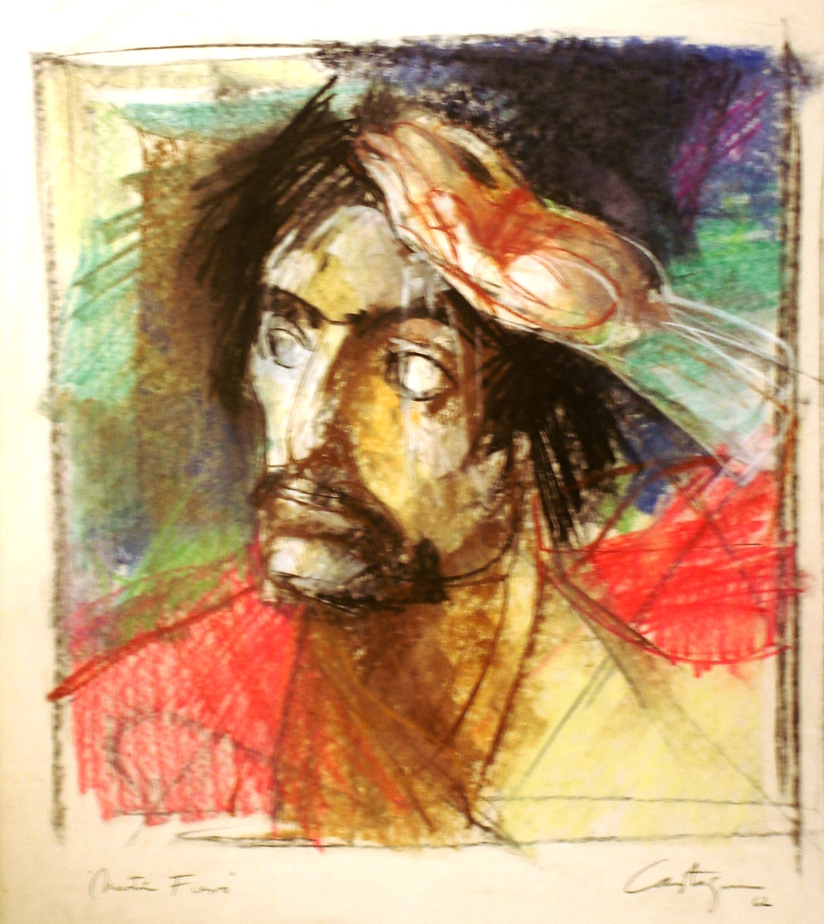
Yo he sido manso primero y seré gaucho matrero en mi triste circunstancia, aunque es mi mal tan projundo; nací y me he criado en estancia, pero ya conozco el mundo.
Cabeza de Fierro

Slide 14
Al ver llegar la morena que no hacía caso de naides, le dije con la mamúa: ”va-ca-yendo gente al baile.”
Morena

Slide 15
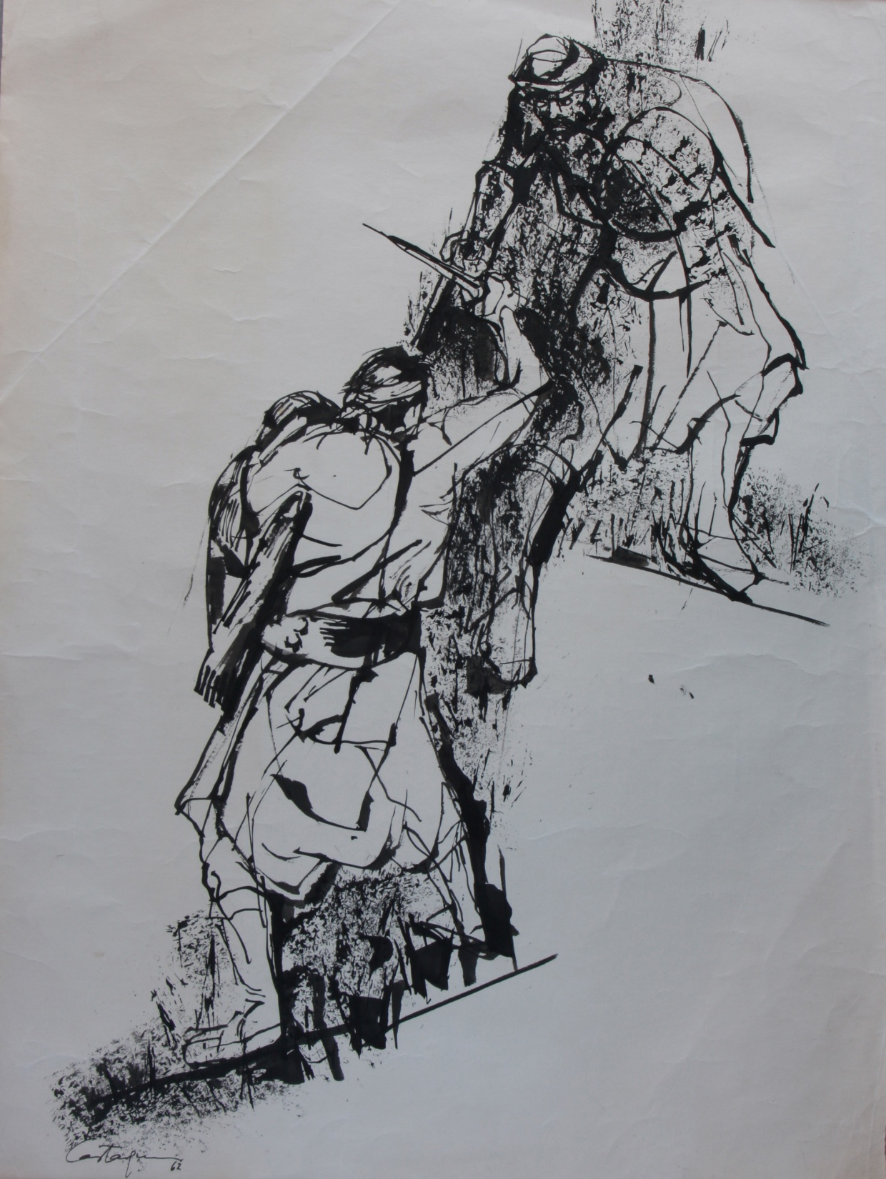
Me hirvió la sangre en las venas y me le afirmé al moreno, dándolé de punta y hacha pa dejar un diablo menos.
Duelo

Slide 16
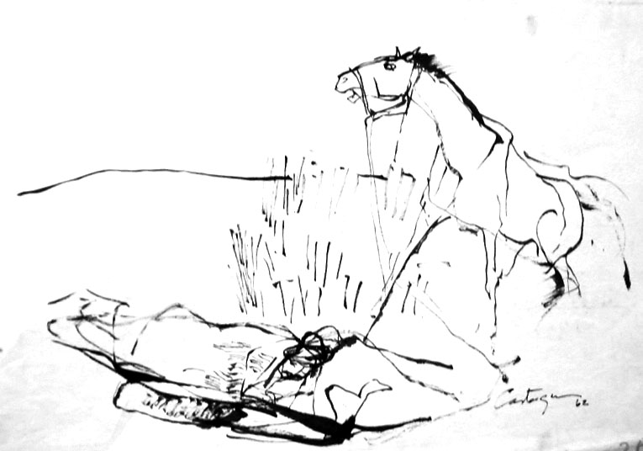
Durmiendo
Es triste en medio del campo pasarse noches enteras contemplando en sus carreras las estrellas que Dios cría, sin tener más compañía que su soledad y las fieras.

Slide 17
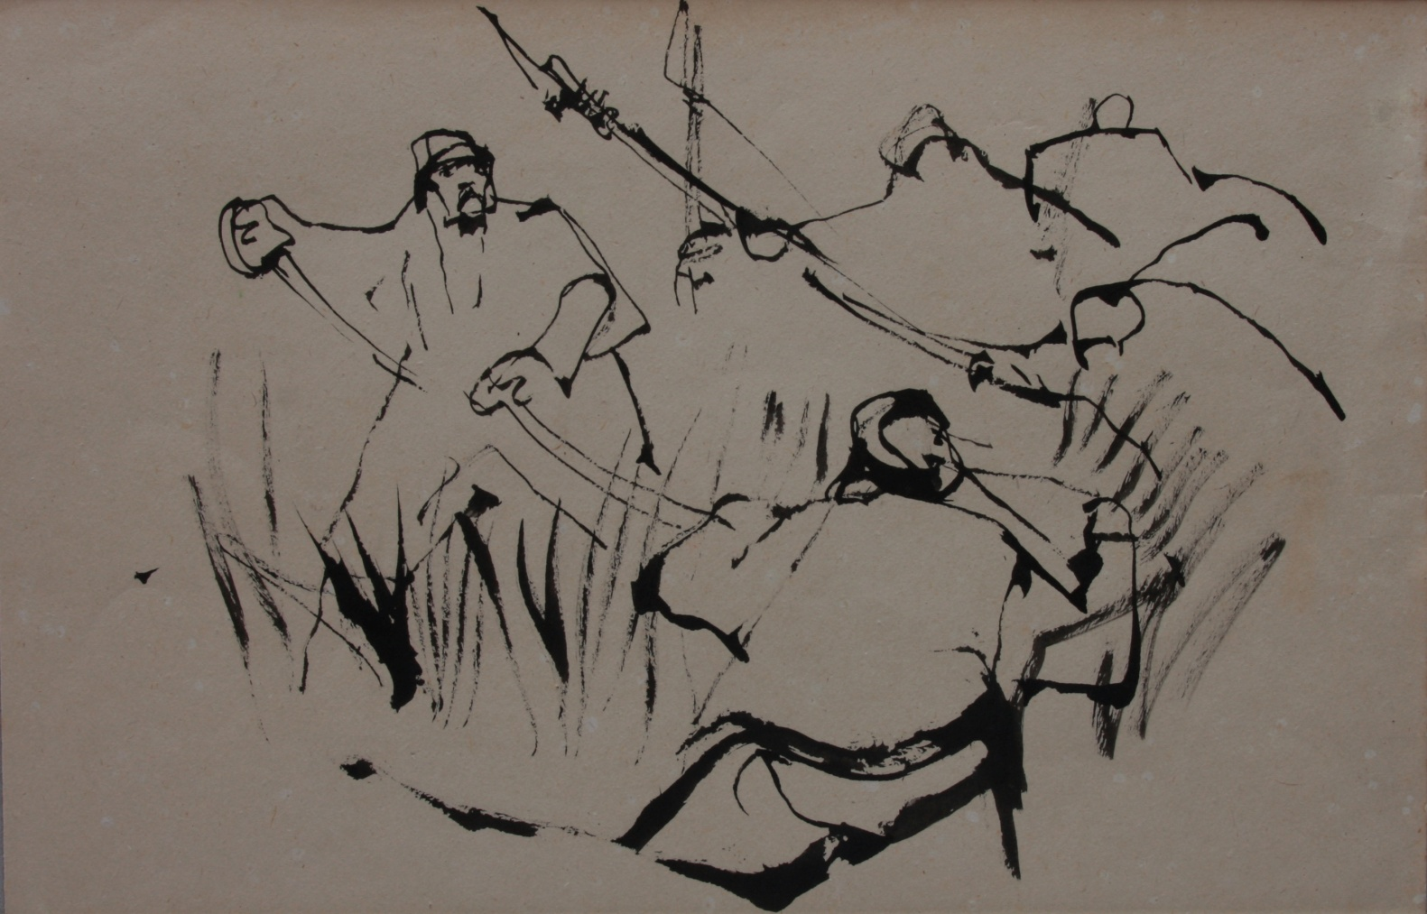
Pelea con sables
Tal vez en el corazón lo tocó un Santo Bendito a un gaucho, que pegó el grito y dijo: “¡Cruz no consiente que se cometa el delito de matar a un valiente!”

Slide 18
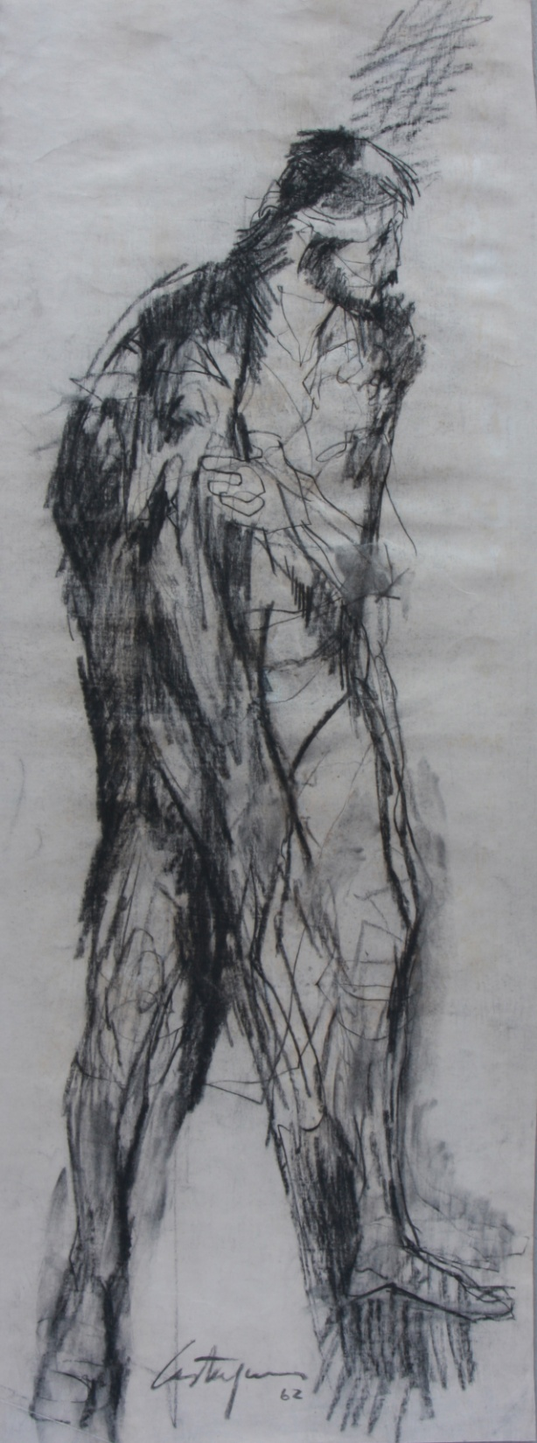
El andar tan despilchao ningún mérito me quita. Sin ser un alma bendita me duelo del mal ajeno: soy un pastel con relleno que parece torta frita.
Cruz

Slide 19
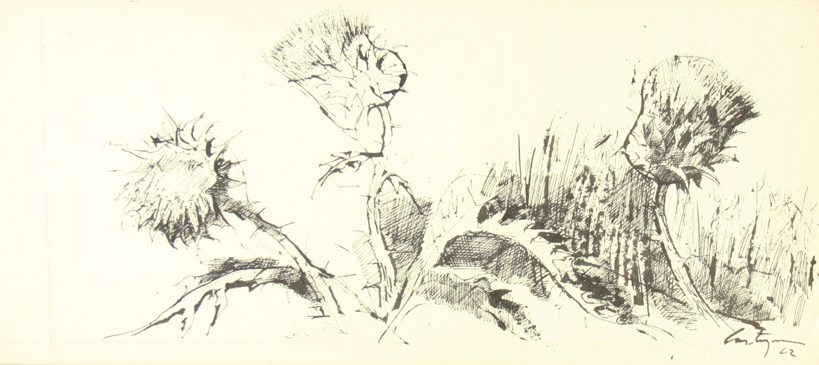
Si hemos de salvar o no de esto naides nos responde. Derecho ande el sol se esconde tierra adentro hay que tirar; algún día hemos de llegar... después sabremos a dónde.
Y siguiendo el fiel del rumbo se entraron en el desierto. No sé si los habrán muerto en alguna correría, pero espero que algún día sabré de ellos algo cierto.

Slide 20
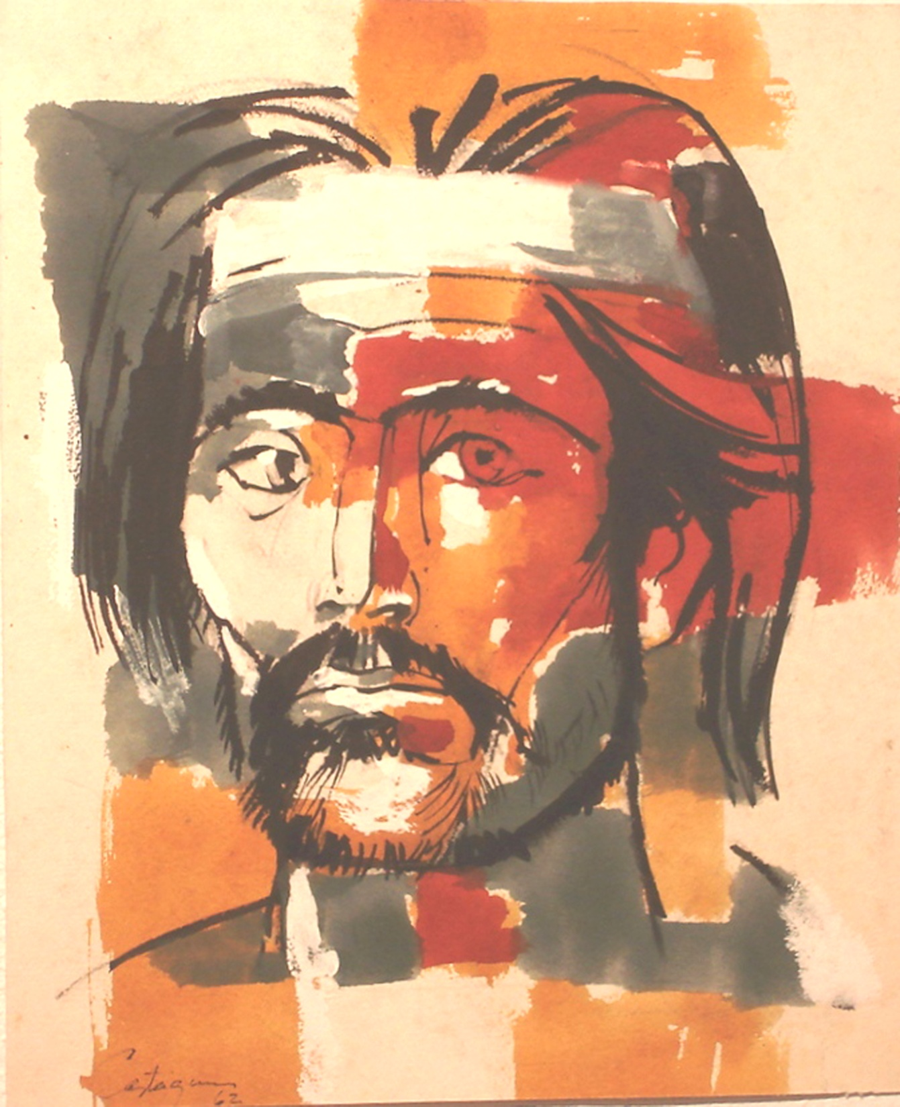
Y ya con estas noticias mi relación acabé; por ser ciertas las conté, todas las desgracias dichas: es un telar de desdichas cada gaucho que usté ve.
Cabeza de Martín Fierro

Slide 21
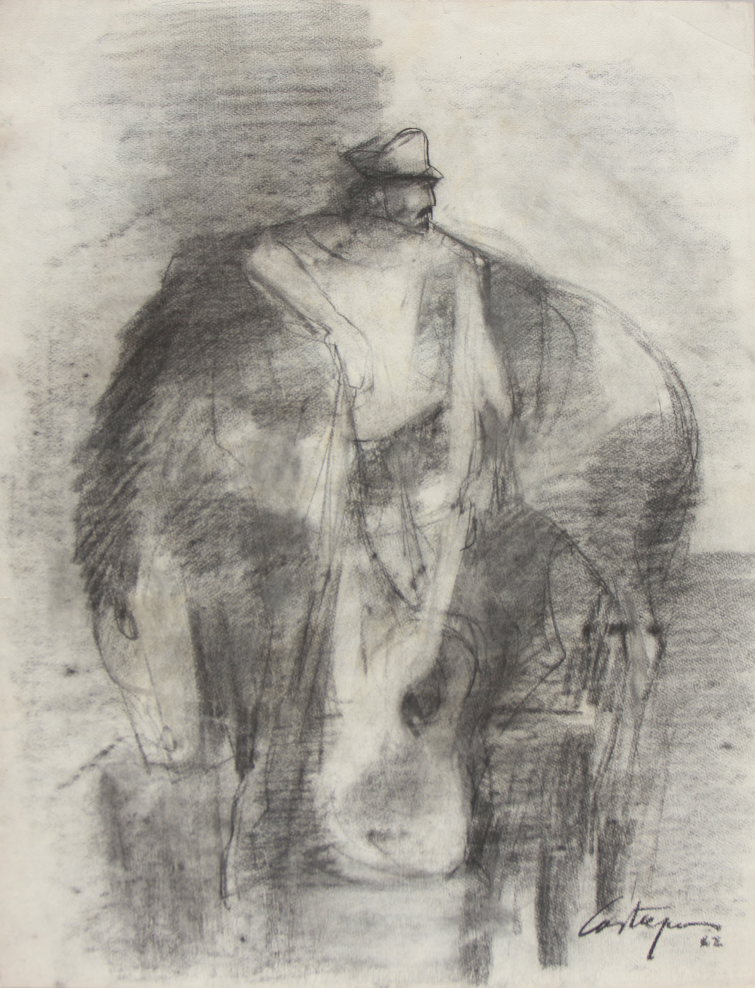
LA VUELTA
Yo he conocido cantores que era un gusto el escuchar, mas no quieren opinar y se divierten cantando; pero yo canto opinando, que es mi modo de cantar.
Fierro con guitarra y caballo

Slide 22
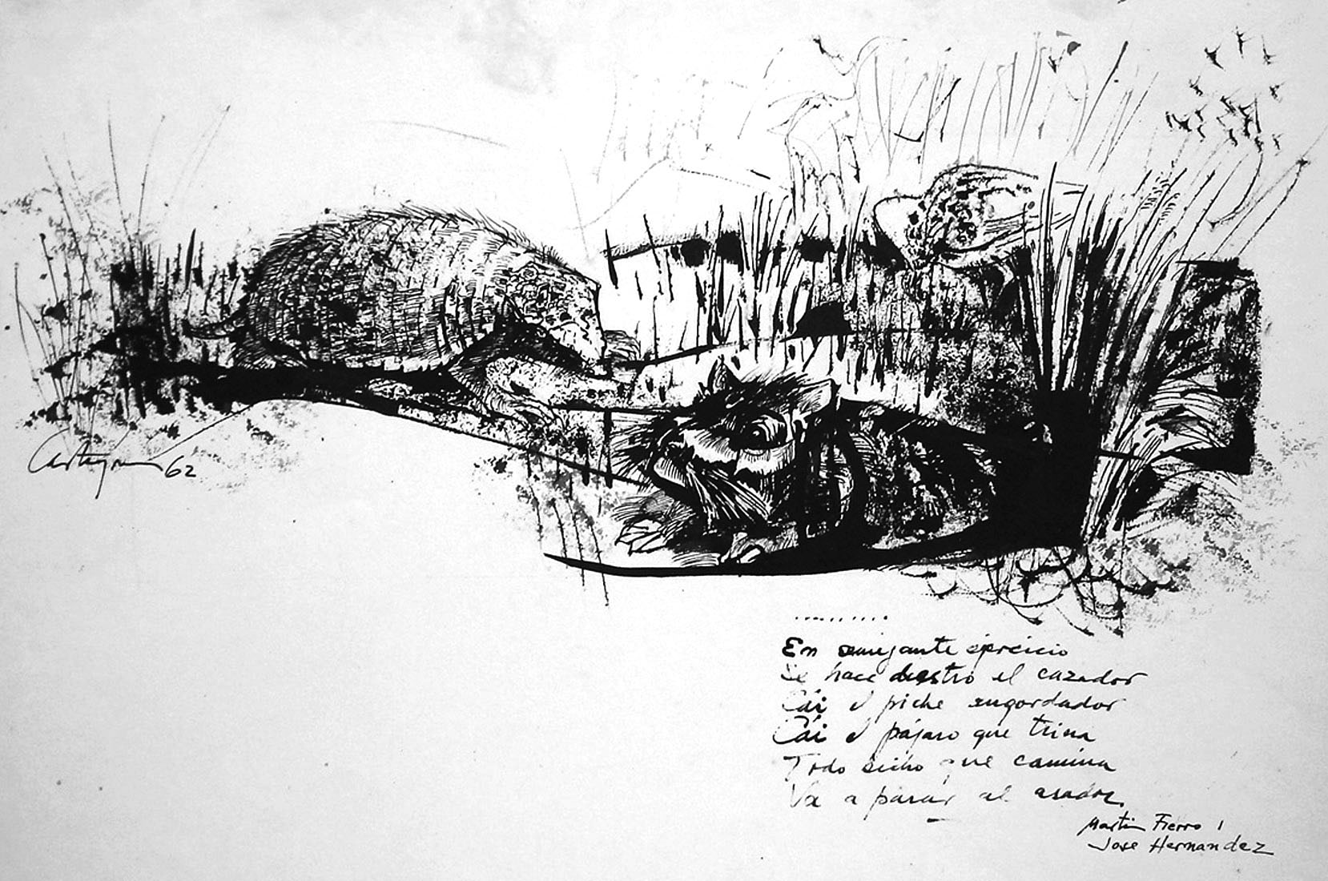
En semejante ejercicio
En semejante ejercicio
Se hace diestro el cazador:
Cai el piche engordador,
Cai el pájaro que trina;
Todo bicho que camina
Va parar al asador.

Slide 23
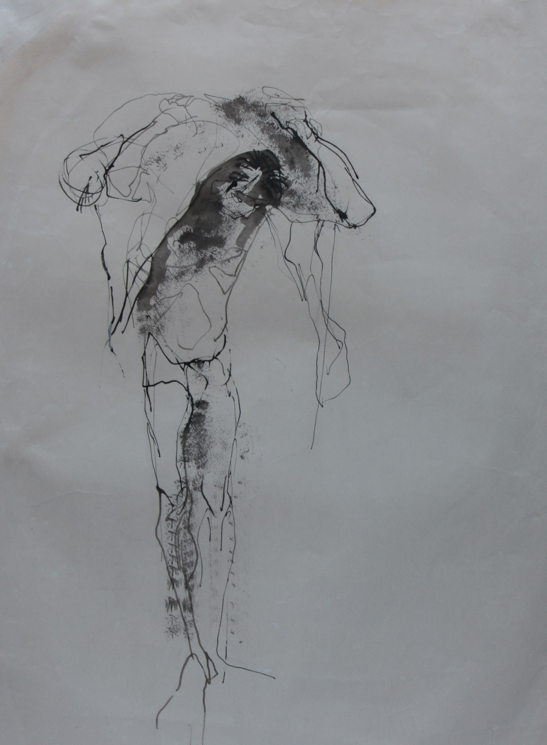
Y yo, con mis propias manos, yo mesmo lo sepulté; a Dios por su alma rogué, de dolor el pecho lleno, y humedeció aquel terreno el llanto que redamé.
Cargando a Cruz

Slide 24
Cuando no tenían trabajo la emprestaban a otra china. "Naides", decía, "Se imagina ni es capaz de presumir cuanto tiene que sufrir la infeliz que está cautiva.
Cautiva prendiendo fuego

Slide 25
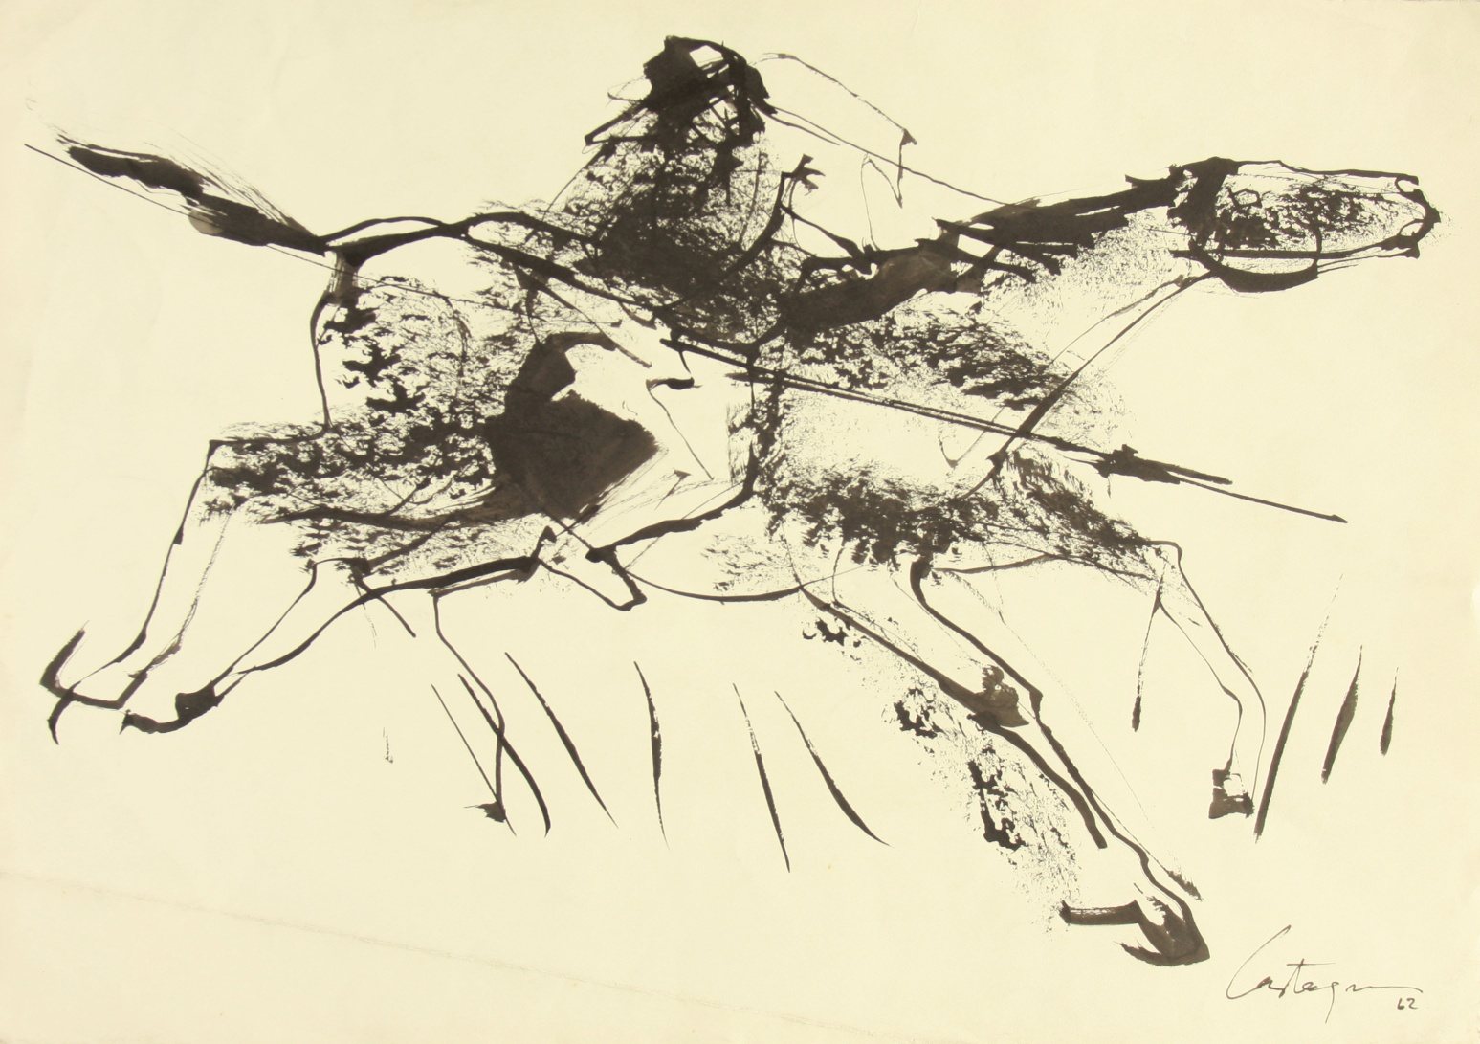
El peligro en que me hallaba al momento conocí; nos mantuvimos ansí, me miraba y lo miraba: yo al indio le desconfiaba, y él me desconfiaba a mí.
Indio a caballo

Slide 26
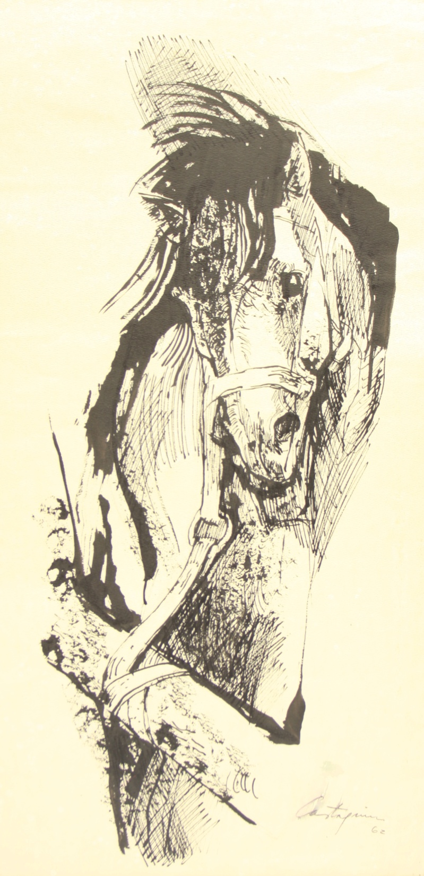
Dios le dió istintos sutiles a toditos los mortales; el hombre es uno de tales, y en las llanuras aquellas, lo guían el sol, las estrellas, el viento y los animales.
Ansí todo el que procure tener un pingo modelo, lo ha de cuidar con desvelo, y debe impedir también el que de golpes le den o tironeen en el suelo.
Nochero

Slide 27
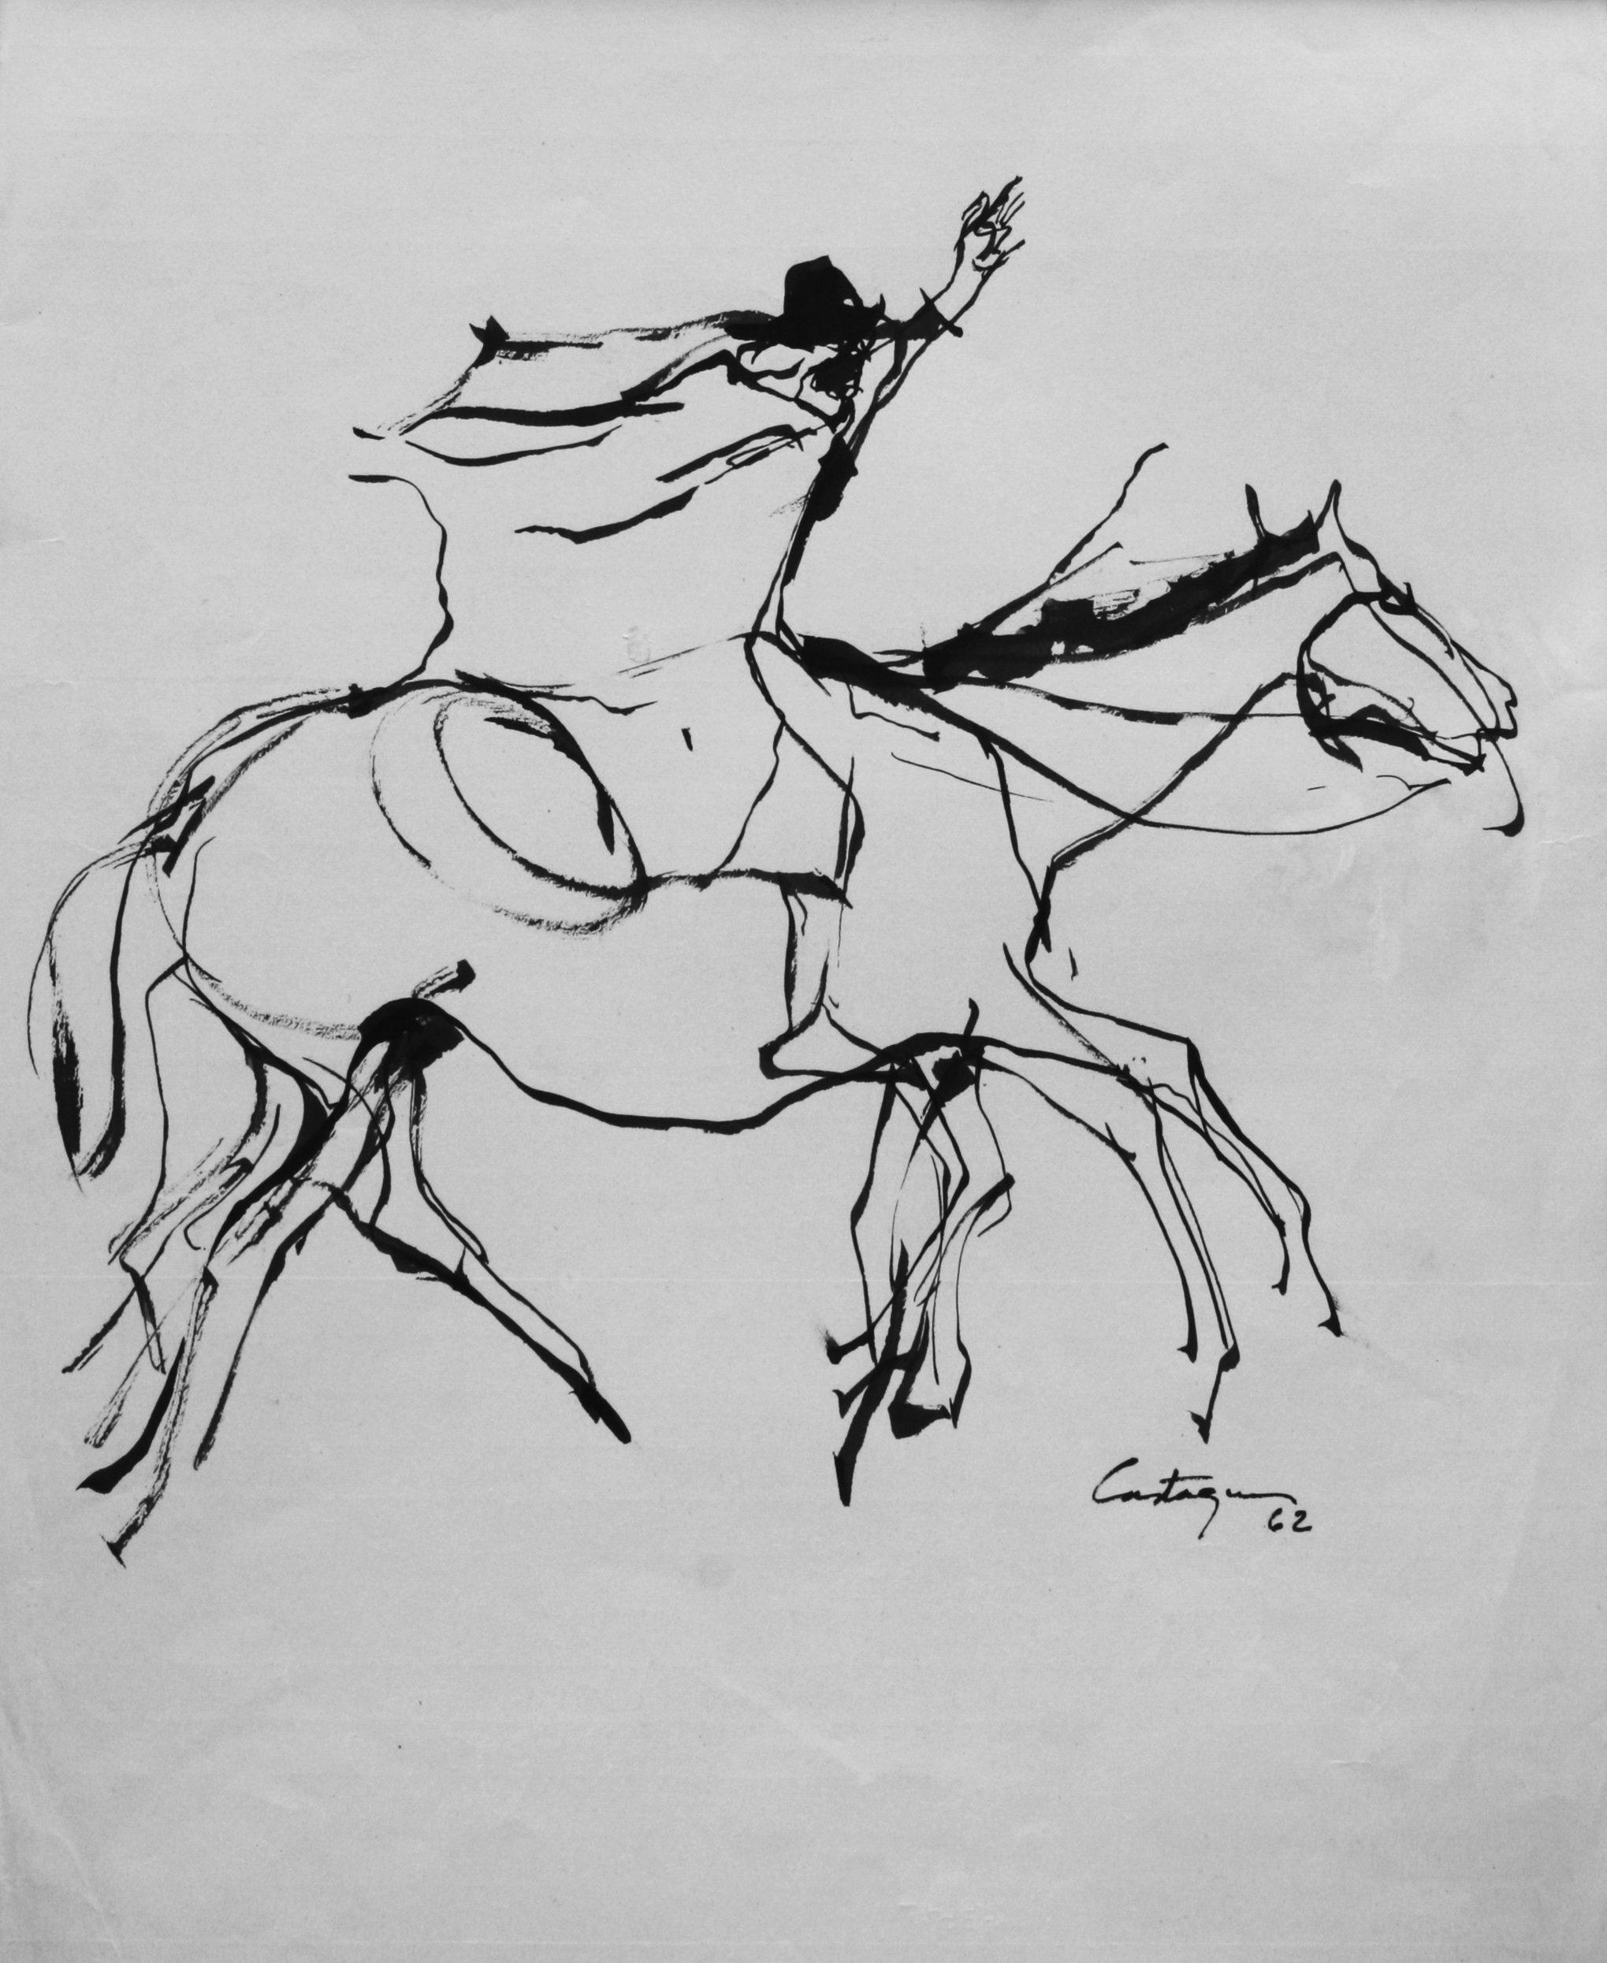
En esa estrecha prisión,
Sin poderme conformar,
No cesaba de esclamar:
!Qué diera yo por tener
Un caballo en que montar
Y una pampa en que correr!
Al galope

Slide 28
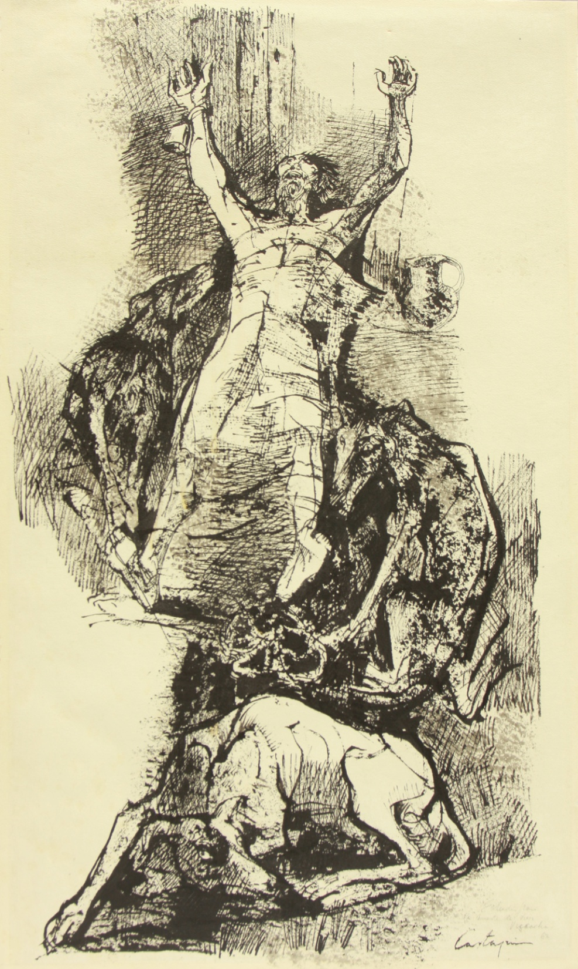
Cuando ya no pudo hablar le até en la mano un cencerro, y al ver cercano su entierro, arañando las paredes, espiró allí entre los perros y este servidor de ustedes.
Muerte de Vizcacha

Slide 29
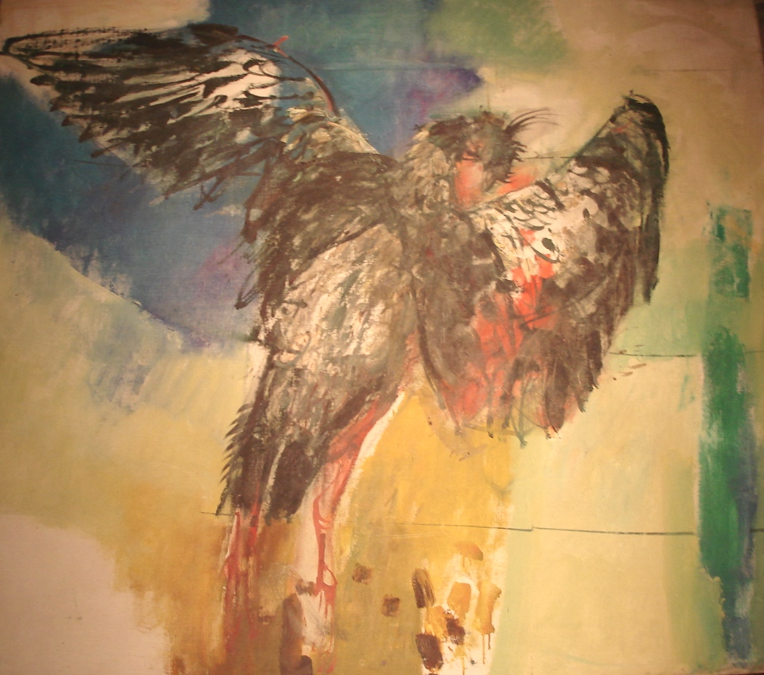
Chajá en vuelo

Slide 30
Mi gloria es vivir tan libre como el pájaro del cielo; no hago nido en este suelo ande hay tanto que sufrir, y naides me ha de seguir cuando yo remuento el vuelo.

Slide 31
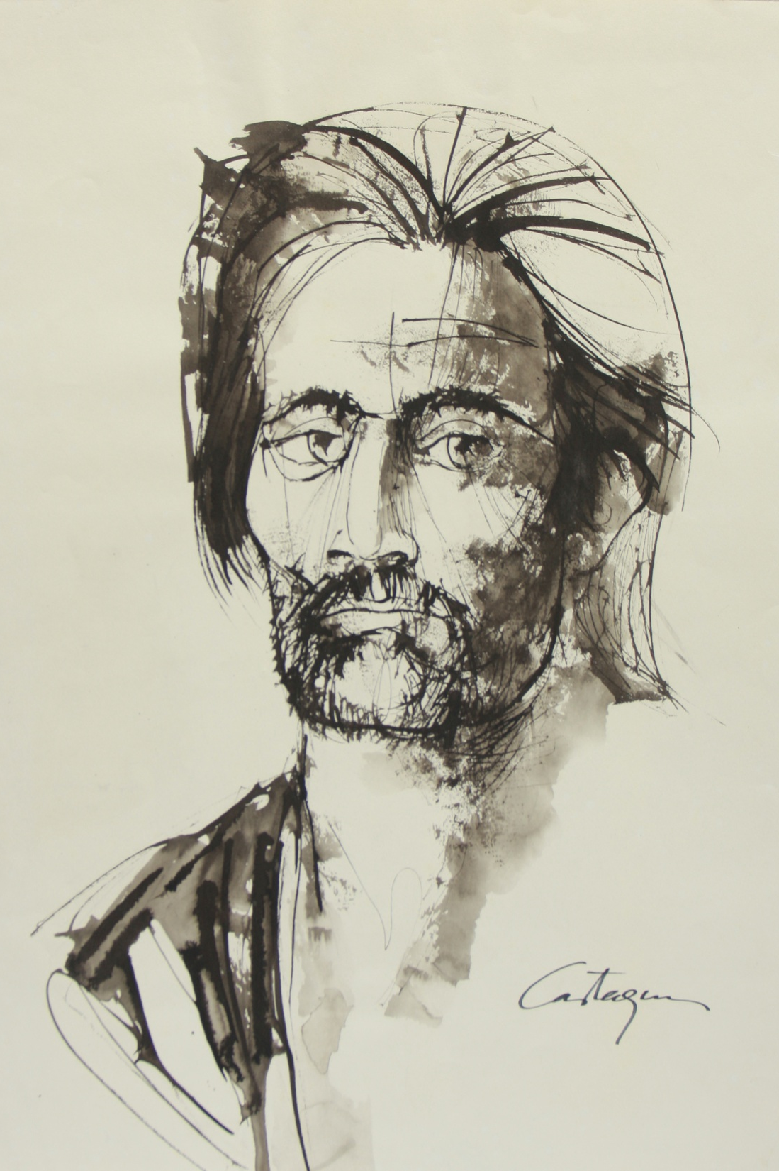
Ni el miedo ni la codicia es güeno que a uno le asalten, ansi, no se sobresalten por los bienes que perezcan; al rico nunca le ofrezcan y al pobre jamás le falten.
Los hermanos sean unidos porque ésa es la ley primera tengan unión verdadera en cualquier tiempo que sea, porque, si entre ellos pelean, los devoran los de ajuera.
La sangre que se redama no se olvida hasta la muerte; la impresión es de tal suerte, que, a mi pesar, no lo niego, cai como gotas de juego en la alma del que la vierte.

